Slide 1

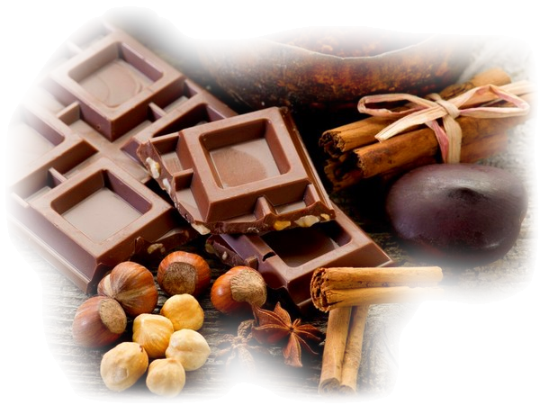

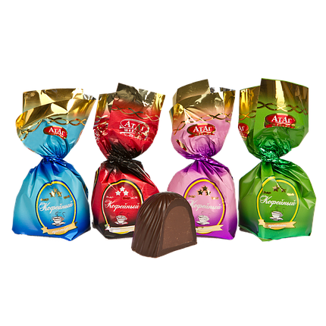
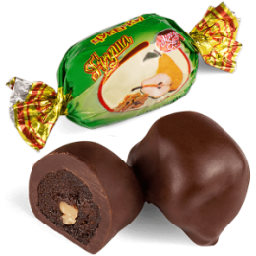
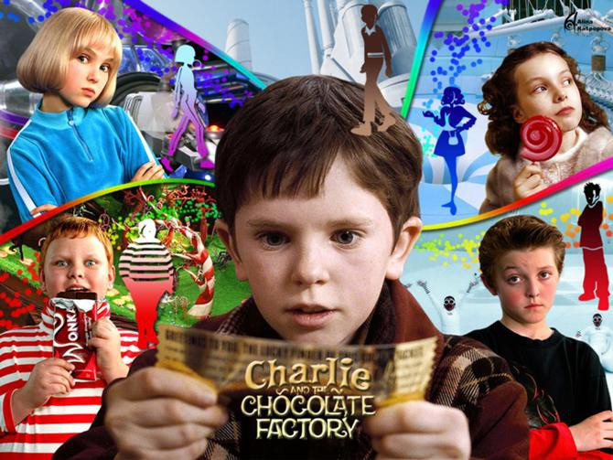
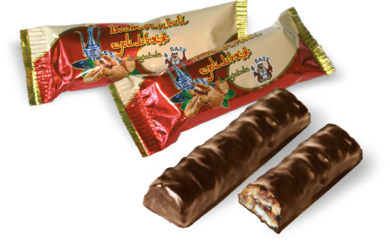
Цікаві пригоди хлопчика Чарлі та його друзів на казковій шоколадній фабриці містера Вонкі

Slide 2


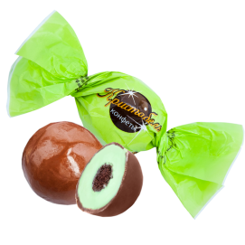

Літературний диктант
1. В родині Чарлі Бакет жило …чоловік.
2. Родина жила в … хатинці на … великого міста.
3.Жили вони дуже …) .
4.Пан Бакет працював на …
5.Чарлі мріяв …
6.Власником фабрики був …
7.Чарлі на день народження традиційно дарували …
8.Дідусь внуку дав таємний сюрприз …
9.В родині Чарлі стали голодувати, бо…
10.Повертаючись зі школи, Чарлі знайшов …
11.В магазині він купив …
12.Золотий квиток давав шанс …

Slide 3
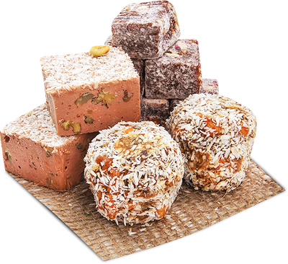

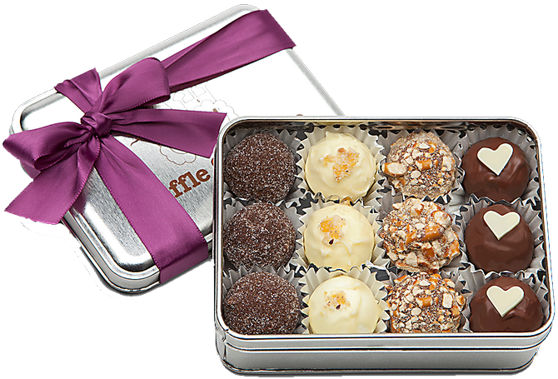
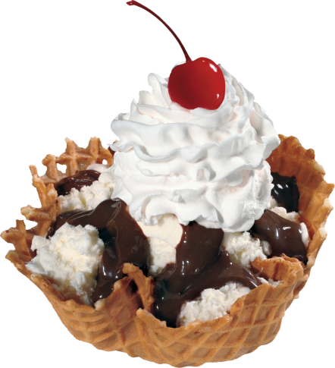
Що таке сюжет твору?
(Художня послідовність подій у творі )
Назвіть основні частини сюжету.
(експозиція, зав’язка, розвиток дії, кульмінація, розв’язка)

Slide 4
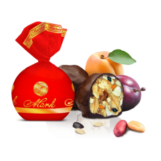
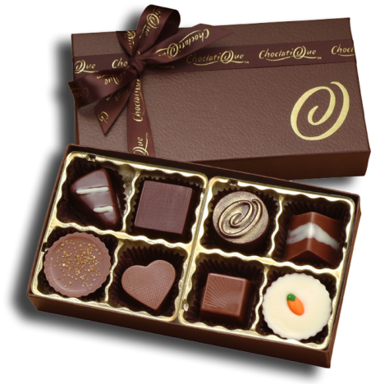

Сюжетний план твору
Експозиція (знайомство з героями твору, часом і місцем дії) –
Зав’язка (ключовий момент розгортання подій) –
Розвиток дії (подальше розгортання подій, розкриття характерів героїв) –
Кульмінація (момент найвищого напруження в розвитку дії) –
Розв’язка (подія, що завершує розповідь) –

Slide 5

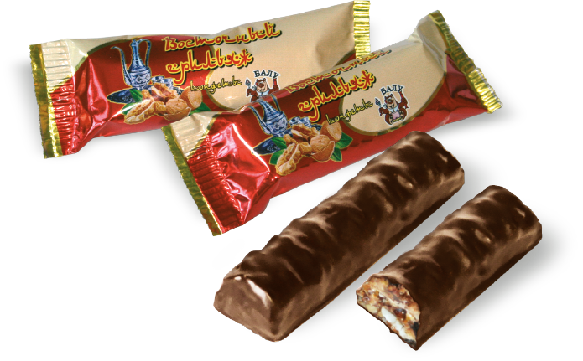
Самоперевірка
Експозиція – життя і мрії родини Бакетів
Зав’язка – щасливий квиток Чарлі
Розвиток дії – пригоди в чарівному світі шоколадної фабрики
Кульмінація – Чарлі залишився один на фабриці
Розв’язка – Чарлі разом з родиною переїздить на фабрику Віллі Вонки

Slide 6
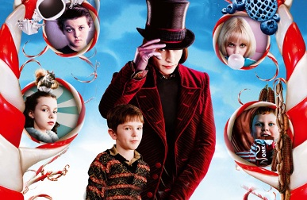
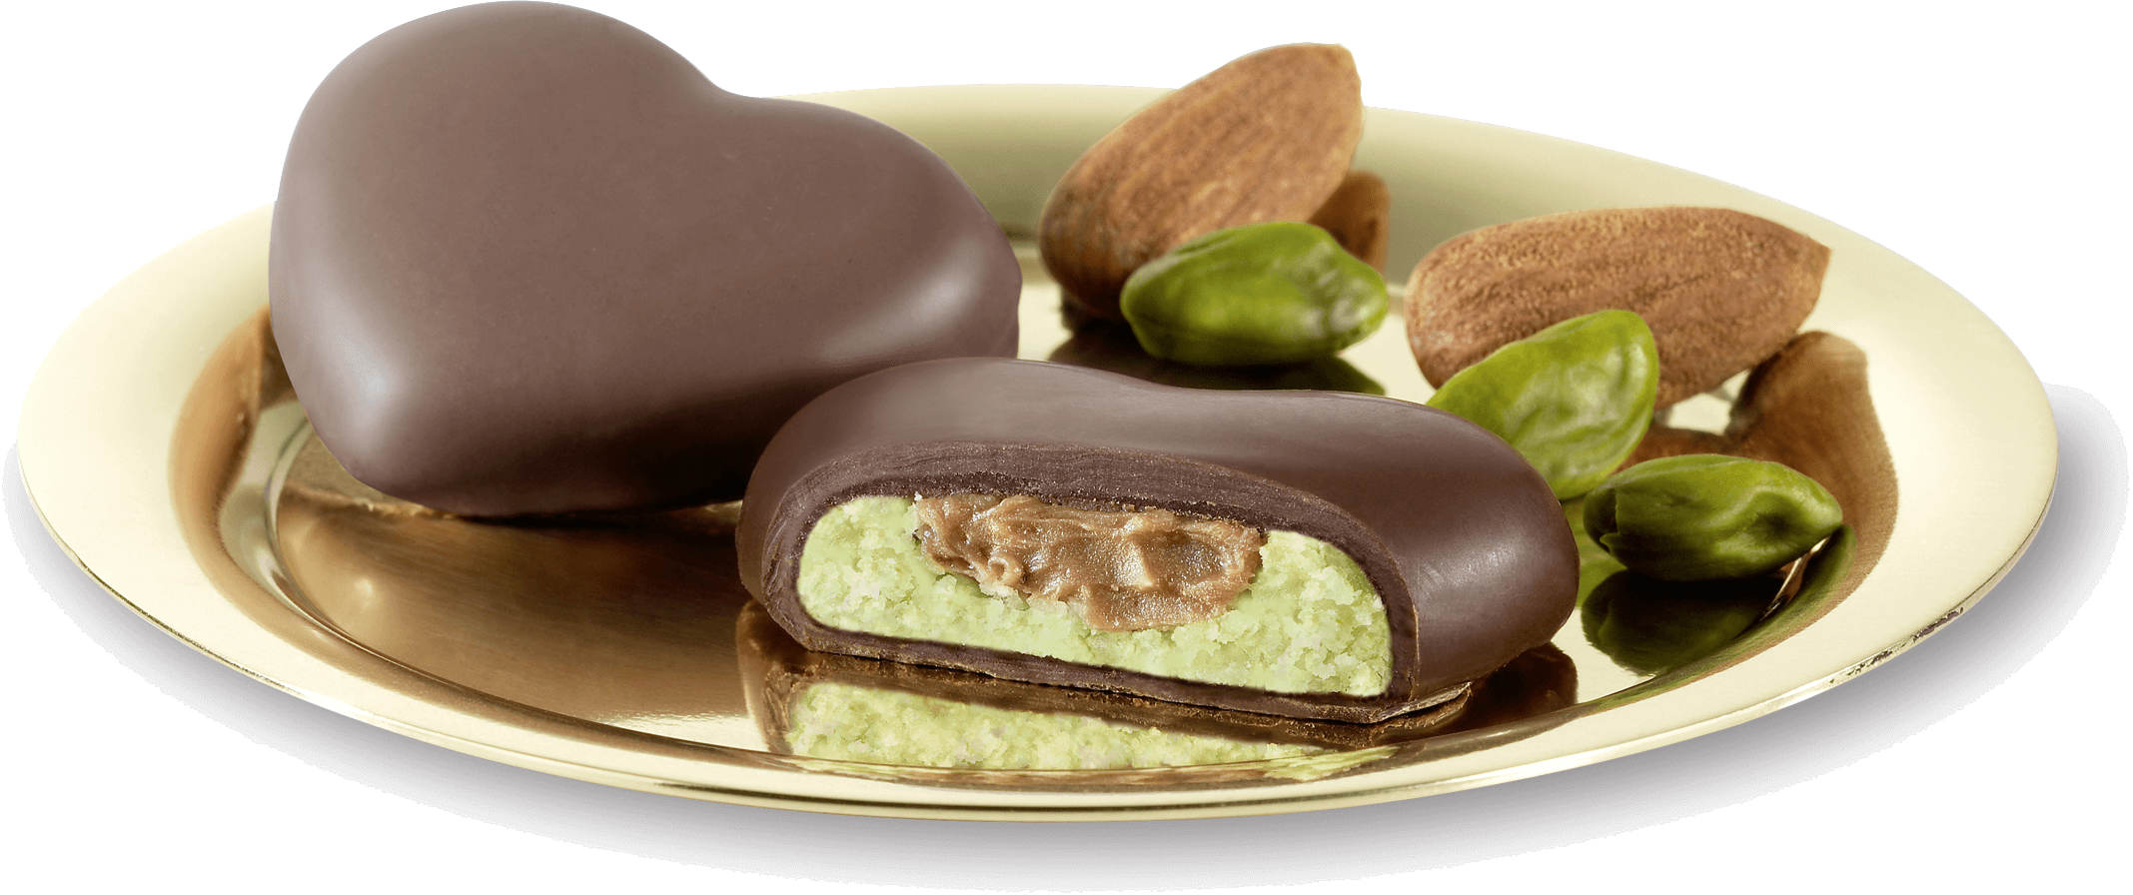
Бесіда
Для чого Віллі Вонка влаштував ці змагання і яку винагороду він підготував для переможця?
Чому містер Вонка запросив на фабрику саме дітей?
Назвіть імена п’яти щасливчиків, яким вдалося отримати Золоті квитки містера Вонки.
Розкажіть про цих дітей:

Slide 7
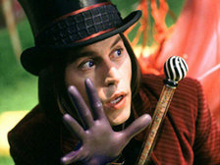
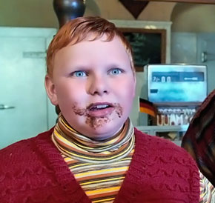
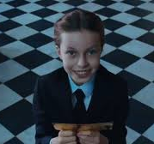
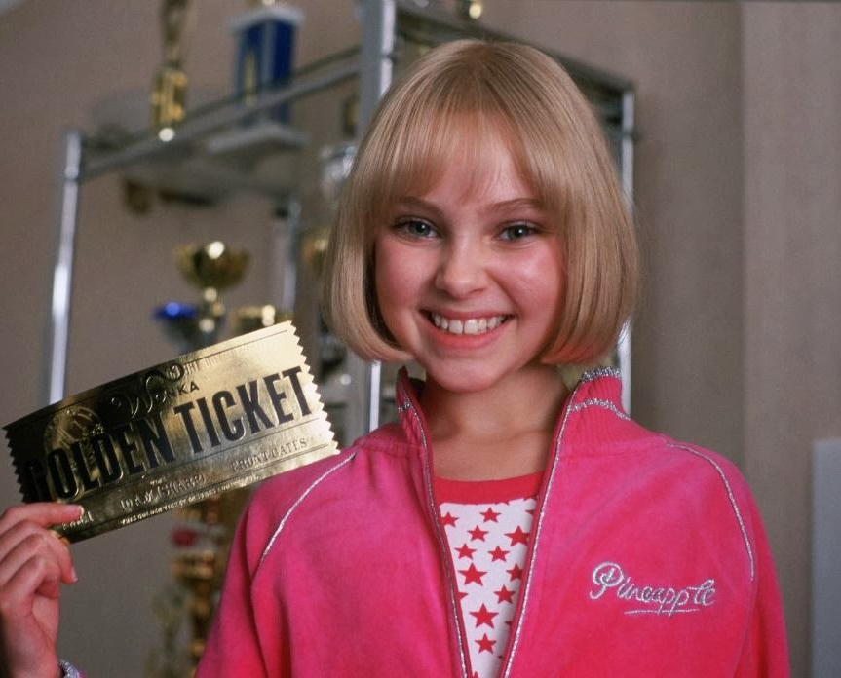
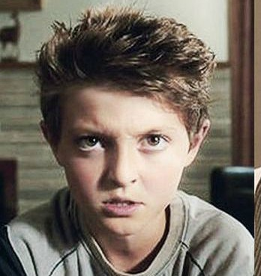
Робота з таблицею
Персонаж | Портрет | Риси характеру, вчинки | Батьки | Покарання та його наслідки
Август Глуп
Верука Солт
Віолета Борегард
Майк Тіві

Slide 8
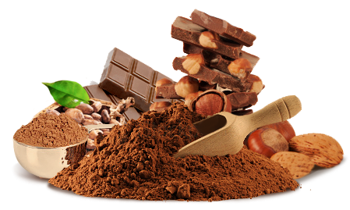
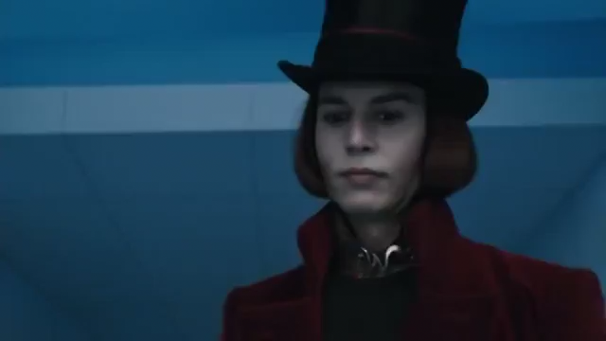

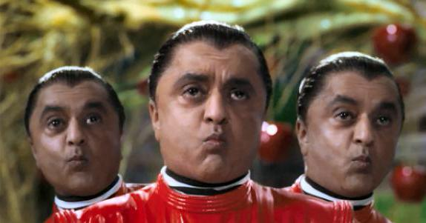
Хто такі умпа-лумпи? Як і чому вони опинилися на шоколадній фабриці містера Вонки?
Яку особливу роль
вони виконують у казці?

Slide 9
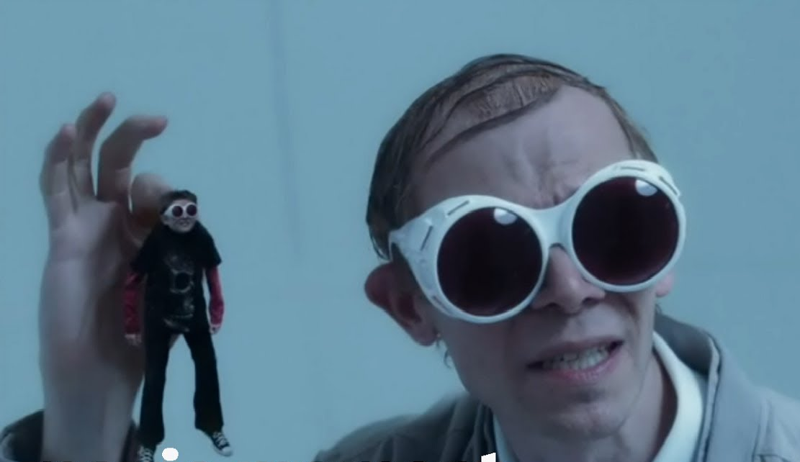

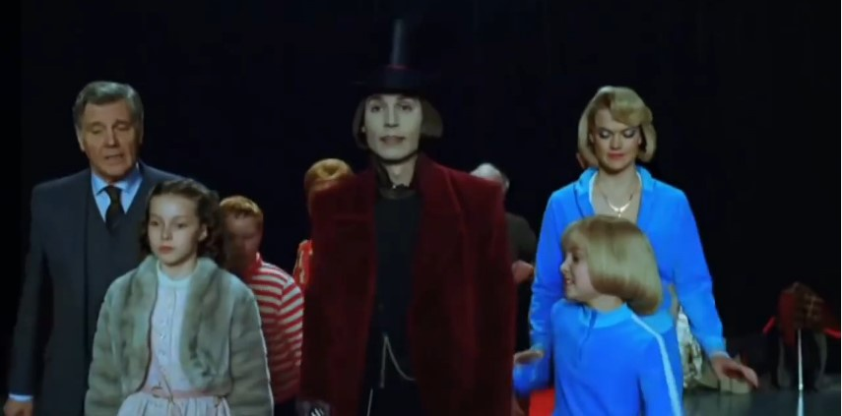
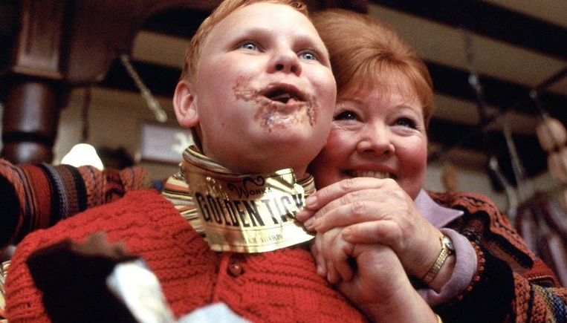
Творча робота
Складіть пам’ятку для батьків героїв казки щодо виховання дітей.

Slide 10
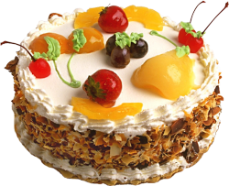
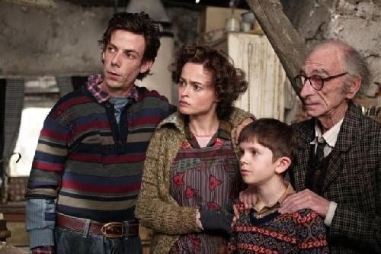
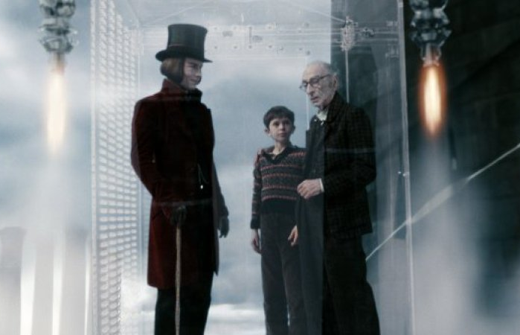
Бесіда
Чи став хтось із цих чотирьох дітей переможцем ? Чому?
Назвіть ім’я дитини, яку Віллі Вонка обрав своїм спадкоємцем.
На перший погляд, Чарлі важко було змагатися з багатими й упевненими в собі суперниками, бо страшна бідність, у якій жила родина хлопчика, зробила його дещо сором’язливим і незграбним. Але Чарлі мав головну перевагу, про яку і сам не здогадувався. Яку?
Розкажіть про те, як жила родина Бакетів.
Перекажіть епізоди, які свідчать про особливе, ніжне й трепетне, ставлення членів родини один до одного.
Як часто Чарлі міг ласувати шоколадом?

Slide 11
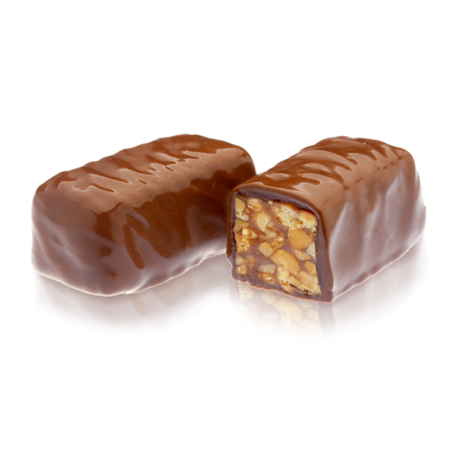
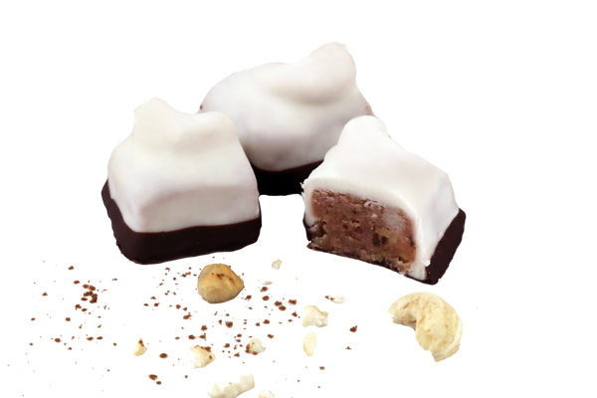

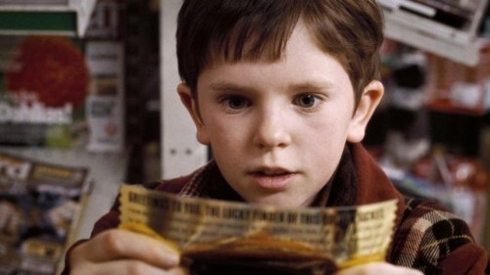
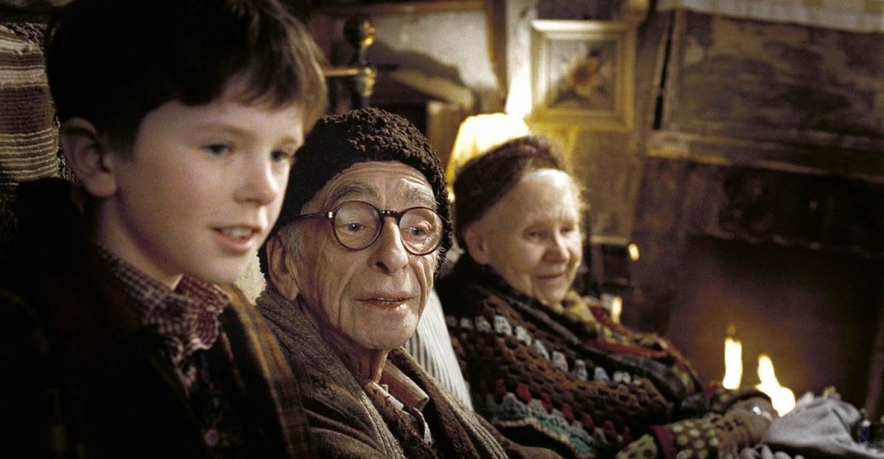
Коли ви читали про золоті квитки, чи одразу ви здогадалися, що Чарлі обов’язково знайде один з них? Чому?
Порівняйте почуття Чарлі від його знахідки із ставленням інших дітей до щасливих перепусток на шоколадну фабрику
Як поводися Чарлі під час екскурсії на шоколадну фабрику?
Як Чарлі сприйняв звістку про те, що він стане власником фабрик Віллі Вонки?

Slide 12
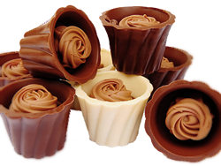
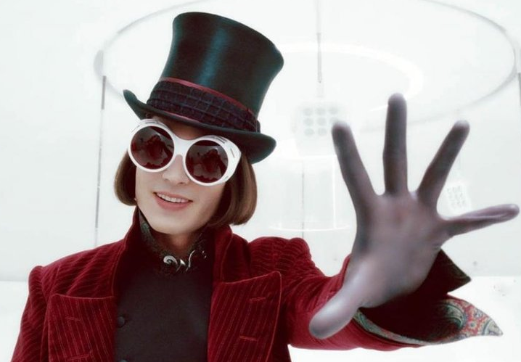
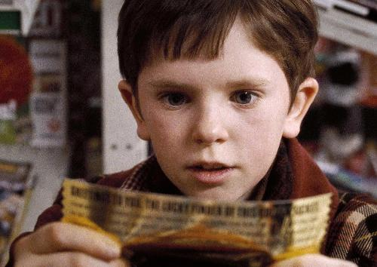
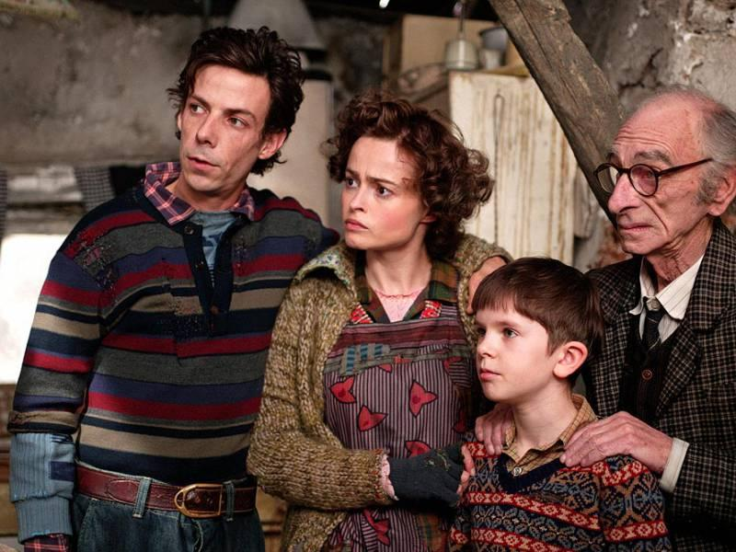
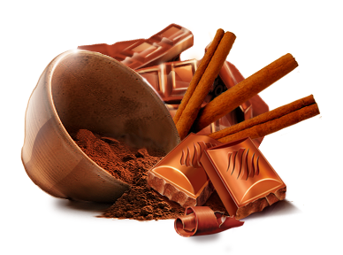
Робота з таблицею
Персонаж | Портрет | Риси характеру, вчинки | Батьки, родина | Винагорода

Slide 13




Творче завдання
Остання кнопка, на яку натиснув містер Вонка, була кнопка «Вгору й геть». Після цього життя Чарлі змінилося назавжди. Підберіть до слів «вгору» та «геть» ті поняття, з якими родина Чарлі ввійде до нового життя, а які назавжди залишить у минулому.

Slide 14

Домашнє завдання
Підготувати цитатну характеристику
Віллі Вонки.
* Творче завдання: скласти вікторину,
ребус. Кросворд.

Slide 15
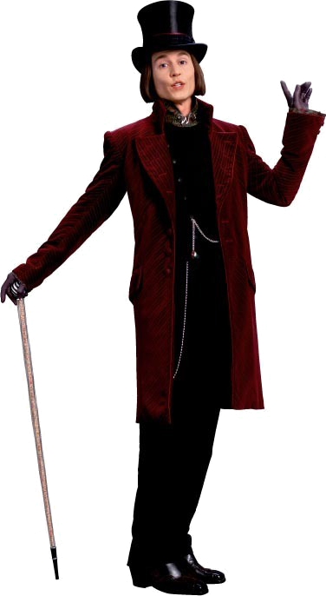
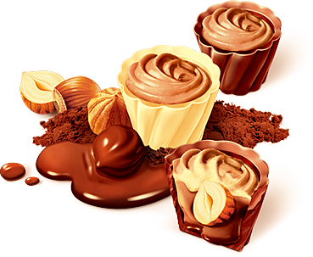
“Незакінчене речення”
Я засуджую ..., тому що …
Я згодна (згоден) з …., тому що ….
Я захоплююсь …, тому що

